Slide 1
第四章 半导体量子阱和超晶格
《半导体能带工程》
电子系 汪莱

Slide 2
第四章 半导体量子阱和超晶格
4.1 量子阱和超晶格的定义
4.2 量子阱和超晶格的能带和电子态
4.3 量子阱和超晶格的电学和光电特性
4.4 量子阱发光器件-以LED为例
4.5 半导体光探测器件-以APD为例

Slide 3
半导体发光二极管
在光通信、光逻辑、光开关、光存储、光显示等诸多应用中，不仅需要相干光源也需要非相干光源LED(Light-Emitting Diodes）
在调制速率大于5 GHz和要求光谱更纯时则必须用LD，而低速率光纤通信系统中则可以使用LED。
在光信息显示和指示中，发出可见光范围内几种基色的LED更是必不可少的器件。

Slide 4
半导体发光二极管
20世纪初，人们从金属与SiC接触的正向偏置或反向雪崩效应下的肖特基二极管中观察到发光现象。
20世纪50年代初期，人们就观察到从Ge，Si，GaP的pn结发光。
从20世纪60年代起就开始对以GaAs为代表的化合物半导体LED和LD的研究并很快取得显著成就，而20世纪70年代以后人们就以SiC，III族氮化物和II-VI族化合物（以ZnS为代表）为基础研究蓝光、绿光LED和LD，并在较短时间内取得突破性发展和广泛应用。
至今可以说已经能够得到从蓝光、可见光直到近红外的覆盖整个光谱范围的LED。

Slide 5
半导体发光二极管
LED比LD结构简单，不要求有镜面和光腔为光子提供反馈，发射光是光谱较宽的非相干光，相位上是无序的，输出光功率较低，响应速度较慢，调制带宽小。
它由工作在正向偏压条件下的pn结构成，随着LED有源层所用半导体材料的不同其发射光波长范围可以从蓝光一直到近红外．
目前大多数商业用LED都采用III-V族化合物半导体（包括用于蓝、绿光的III族氮化物）。II-VI族化合物半导体中的ZnS和ZnSe也可用作蓝光和可见光材料，但是用它们制作高质量的pn结比较困难，因此在蓝、绿光波段中AlGaInN系材料占优势。
以GaAs为衬底的AlGaAs/GaAs, GaAsP/GaAs, AlGaInP/GaAs异质结LED，其发射光波长在780-980nm的红光和近红外波段，大量被用作各种遥控器、仪器的指示灯、显示器和局域通信网的光源。

Slide 6
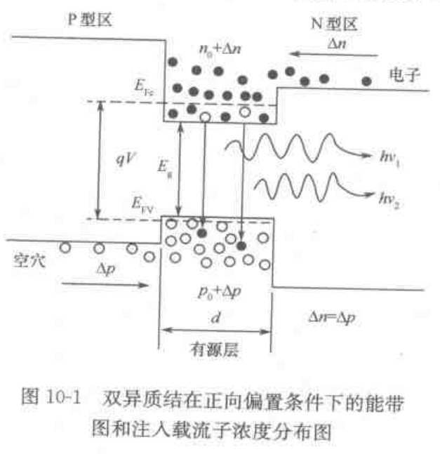
LED的工作原理
正向偏置条件下，高浓度电子和空穴从N型和P型AlGaAs层注入到p型GaAs有源区
当有源区厚度小于载流子扩散长度时，注入到导带的电子和注入到价带的空穴是相等的，且均匀分布在有源区中
电注入激励下，电子和空穴产生辐射复合和非辐射复合，前者发射光子，后者是损失

Slide 7
电子-空穴对的辐射复合
当半导体注入电流或吸收光子后会产生过剩载流子，总的载流子浓度n或p等于
在考虑电子-空穴复合时，以复合速率R来描述载流子的减少，显然R可用下式表示

Slide 8
低激励水平下的辐射复合
对于低激励水平，过剩载流子浓度Δn远小于多数载流子浓度

Slide 9
低激励水平下的辐射复合
定义载流子寿命
对n型半导体
对p型半导体
少子寿命与掺杂有关，对GaAs B=10⁻¹⁰ cm³/s，正常掺杂材料室温下的少子寿命约15 μs

Slide 10
高激励水平下的辐射复合
在高激励水平下，过剩载流子浓度可以比平衡载流子浓度高

Slide 11
半导体内的非辐射复合
电子一空穴复合时的能量不以光子的形式放出时就是非辐射复合，这时多余的能最或以声子的形式放出（使晶格加热）或将能量激发第三个粒子（俄歇复合）
缺陷引起的非辐射复合：
缺陷包括：外来原子、自身缺陷（对化合物半导体、自身缺陷有间隙原子、空位原子）、位错或缺陷的组合体
这些缺陷在禁带中形成了一个或几个能级，当它们位于带隙中间时是有效的深能级复合中心，常常被称为“killer”。
当温度增加时，非辐射复合寿命减小
在间接带隙半导体中，也可以靠深能级态来实现辐射复合，如GaP中掺N，由深能级复合的发光谱很宽。

Slide 12
半导体内的非辐射复合
俄歇复合:电子一空穴复合放出的能量用来激励导带中另一个自由电子或价带中另一个空穴到更高的能量状态。
这些受激发的高能电子（或空穴）依靠多次发射声子而损耗能量逐步恢复到导带（价带）
俄歇复合速率R_{A}可表示为
对于p型半导体：R_{A} =C_{p}np²
对于n型半导体：R_{A} =C_{n}n²p
其中， C_{p} 和C_{n}为Auger系数，n, p为载流子浓度

Slide 13
半导体内的非辐射复合
俄歇复合时，能量和动量必须守恒。由于导带和价带结构不一样，所以Auger系数C_{p} 和C_{n}是不一样的。
在高激发条件下，非平衡载流子浓度比平衡载流子浓度高，这时的Auger复合速率为R_{A} = (C_{n} +C_{p})n³= Cn³
对III-V族化合物半导体，Auger系数C的值有争议：10⁻²⁸～10⁻²⁹ cm⁶/s？
在很高的激发强度或很高的注人载流子浓度时，Auger复合会降低发光强度，在低载流子浓度时，Auger复合速率很小，实际中可以忽略*
但对于窄带隙半导体和较高温度时，Auger复合的影响就显著了

Slide 14
半导体内的非辐射复合
半导体表面的非辐射复合
由于晶格表面的周期性受到很大的扰动，它会在禁带中形成表面电子态。此外从化学的角度来看，表面原子和体内原子不一样。表面原子在一个方向上没有相邻原子的键合，因此不能形成化学键，就会产生悬挂键。
这些禁带中的表面电子态也是一些复合中心。这些表面态可以是类施主态或类受主态。这取决于表面电子态的能级位置在哪里。表面键结构与半导体表面的特征有关，表面态的能量位置是很难确定的，因此考虑表面复合时只能采用唯像模型。
表面复合会引起发光效率降低，也会加热表面，这两种影响都是不希望的。只有当两种载流子都存在时才发生表面复合，所以接触电极应该离管芯侧表面足够远。采用钝化技术对降低表面复合十分有效。

Slide 15
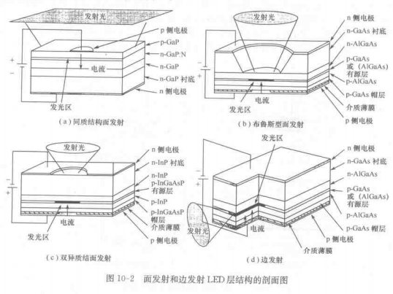
半导体LED的基本结构

Slide 16
同质结构LED
对于同质结构LED存在两个问题：
首先为了减少自身半导体材料对发射光的吸收，光子发射区必须尽可能接近表面，而半导体表面的情况往往不是很理想，表面态密度较高。这就使表面态的非辐射复合增加。
其次从n⁺区注人到p区的电子作为少子从结区扩散并逐渐与多子复合。因此光子被产生在材料的大部分体积内，增加了再吸收，降低了内量子效率。

Slide 17
异质结构LED
目前除了一般亮度的LED还采用同质结构外，为了提高发光效率，大多数高亮度、超高亮度LED都采用异质结构。它能很好地解决同质结构LED存在的问题：
异质结构LED中，电子和空穴分别由两侧的宽带隙N区和P区注人进窄带隙有源区，而且被异质结势垒限制在有源区内。
同时由于N区和P区的带隙比有源区宽，所以从有源区发出的光子不会被顶层和衬底所吸收，它们只是起着”窗口”的作用，大大提高了LED的性能。

Slide 18
LED的电流-电压特性
报据pn结理论，在不加外偏置电压时由离化施主和离化受主在结区形成空间电荷区，并产生扩散电压V_{D}，它等于
其中，N_{A}和N_{D}分别为受主和施主浓度，n_{i}为半导体的本征载流子浓度。qV_{D}形成一个势垒，载流子必须克服这个势垒才能到达另一种导电类型的中性区。耗尽区宽度X_{D}为
其中，ε是半异体的介电常数，V是二极管偏置电压。外加电压主要降落在高阻的耗尽区。正偏时势垒会降低，反偏时势垒要增高。正偏时将有载流子注入到另一区，形成电流，随着正偏电压加大，电流加大。载流子扩散过程中将发生复合并发射光子。

Slide 19
LED的电流-电压特性
pn结二极管的电流一电压关系（肖克莱方程）为
其中，D_{n}、D_{p}和τ_{n}、τ_{p}分别为电子和空穴的扩散常数和少数载流子寿命。反向偏置下二极管电流饱和，其大小为I_{s}。正向偏置下，因为V>>kT/q，所以[exp(qV/kT)-1] ≈ exp(qV/kT)。由此可得
由上式可见，在电压接近V_{D}时，电流随电压增加很快，这时的电压叫阈值（开启）电压，V_{th}≈V_{D}≈E_{g}/q，是LED的重要参数*

Slide 20
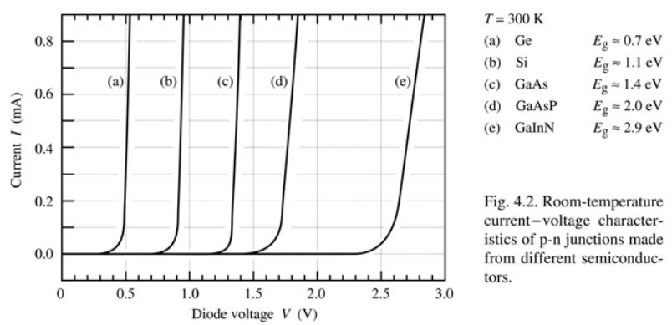
不同材料pn结二极管的I-V特性

Slide 21
实际器件中的I-V曲线
肖克莱方程表示的是理论上的IV特性，真正测量得到的二极管IV特性要用下式表示
其中，β称为理想因子。对理想的二极管β可以接近于1，对实际的二极管β在1~1.5之间，由III-V族砷化物和磷化物制成的二极管β值可以达到2。早期InGaN/GaN二极管β值可达到6。

Slide 22
实际器件中的I-V曲线
二极管常常有不希望的寄生电阻，包括串联电阻和并联电阻。串联电阻来自过大的接触电阻和中性区（补偿区）电阻，并联电阻来自于pn结的漏电沟道和表面缺陷，考虑寄生电阻后，I-V特性方程可改写为
当R_{s}→0，R_{p}→∞，β=1时，即理想的肖克莱方程

Slide 23
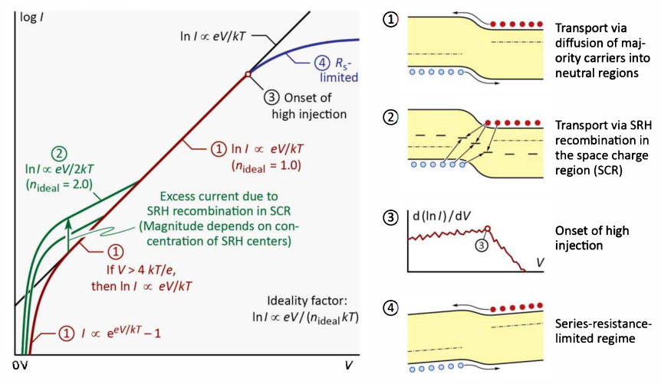
LED的I-V曲线

Slide 24
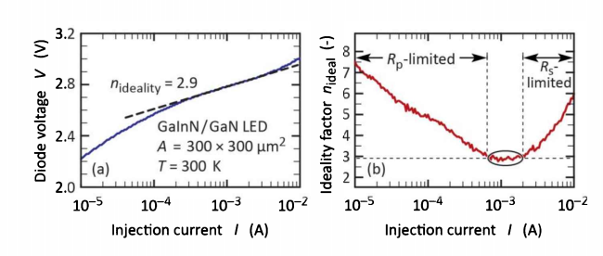
GaN基LED的理想因子

Slide 25
二极管电压
在电子-空穴对复合时，注入电子的能量要变为光子的能量，按能量守恒要求，器件的驱动电压（正向电压）要等于带隙能量，因此二极管的正向驱动电压V_{F}=hν/q≈E_{g}/q，
有一些因素会造成与上式不同的结果：
如果二极管的串联电阻较大，就会产生附加的压降。这些串联电阻可能来自接触电阻、突变异质结造成的电阻、体电阻等，特别对于低载流子浓度和低载流子迁移率材科更厉害，这将使驱动电压加大；
载流子注入双异质结和量子阱的能量损失。例如，电子注入量子阱需要损失ΔE_{C}-E₁的能量，空穴要损失ΔE_{V}-E_{h1}的能量。E₁、E_{h1}分别是量子阱导带和价带中的最低子能级，这些损失的能量以声子发射的形式出现。对能带断续大的III族氮化物影响更大。

Slide 26
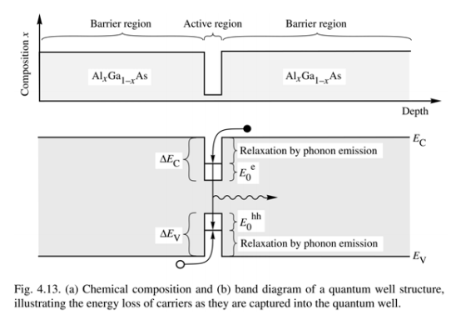
二极管电压

Slide 27
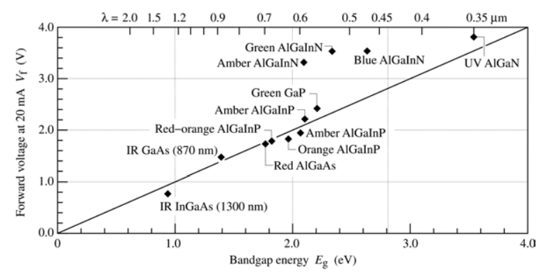
20mA正向电压与E_{g}的关系
大部分器件的正向电压落在一条直线上，而只有III族氮化物不在直线上．这是因为：
氮化物能带不连续值大，产生了附加的压降
氮化物的欧姆接触工艺不够成熟．又会产生附加压降
体GaN的P型电导率低

Slide 28
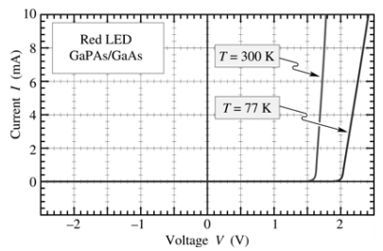
温度对二极管电压的影响
温度降低，阈值电压变高，串联电阻变大

Slide 29
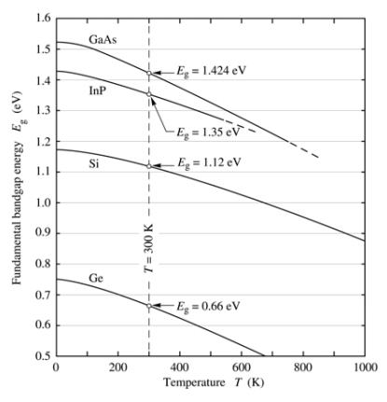
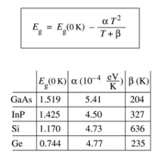
温度对二极管电压的影响
半导体的禁带宽度随温度降低而增大

Slide 30
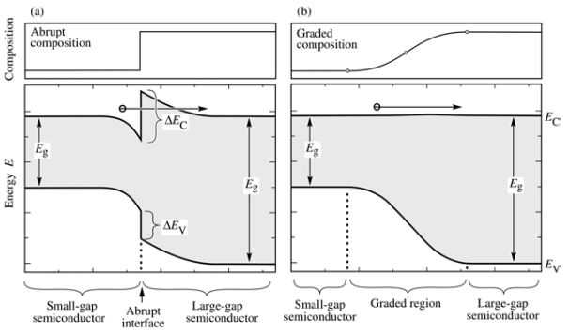
异质结构对LED电学特性的影响
异质结界面形成电阻 它由宽带隙材料内的离化施主形成的正电荷耗尽区和窄带材料中的电子积聚形成的负电荷区组成的电偶极子层而引起。电荷转移导致能带弯曲，载流子转移要越过势垒或隧穿，这就造成异质结电阻的危害。解决办法是可用梯度组分材料来消除异质结的势垒尖峰，也就消除了电阻的影响

Slide 31
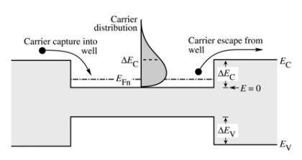
异质结构对LED电学特性的影响
异质结内载流子的损耗
异质结中被势垒限制在有源区中的载流子按费米分布，其中有些电子的能量足以超过势垒高度而使电子从有源区逸出（leakage），对高能电子其分布可用玻尔兹曼分布近似，所以能量高于势垒E_{B}的电子浓度n_{B}为
其中，N_{C}是有源区的导带有效态密度。这些电子将扩散进人限制层，所以漏电流取决于势垒边缘处的载流子浓度，漏电流也随温度增加而加大。

Slide 32
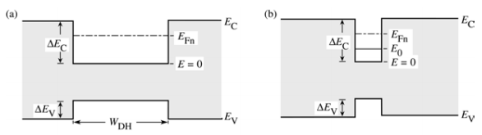
异质结构对LED电学特性的影响
异质结中载流子的溢出 当异质结内的注人电流密度很高时，会发生载流子从有源区向限制层溢出（overflow），这是载流子损耗的另一种机制。因为随着载流子浓度增加，费米能级将升高到势垒的顶部，最终，注人电流不再使有源区载流子浓度增加而从有源区溢出，溢出电流与有效态密度和ΔE_{C}、 ΔE_{V}有关，结果造成光强饱和。多量子阱结构的光强饱和值随阱数增加而加大，低注入电流下载流子的泄漏可以不计。

Slide 33
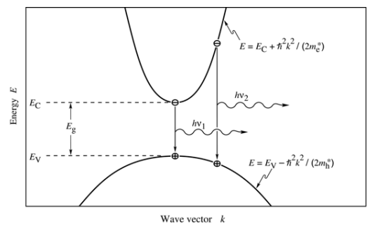
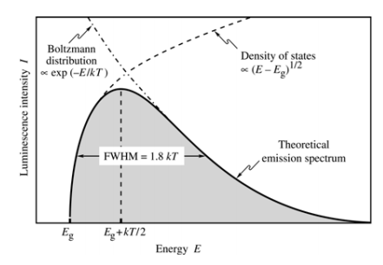
LED的光发射谱
受限于材料组分、阱宽等不均匀性
实际发光光谱都要宽得多（~20nm）

Slide 34
LED发射光的逸出锥
从LED管芯内有源区产生的光不能全部逸出管外，因为在半导体与空气的界面处会发生反射。
如果光束的入射角接近直角，则光能够逸出；但当光线斜入射或掠射时就要发生反射，显然这会降低外量子效率。
特别当半导体的折射率高时，发生全反射的临界角就更小。

Slide 35
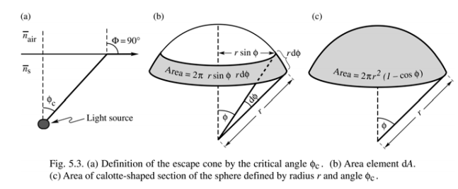
LED发射光的逸出锥
全反射临界角
出射光功率比例

Slide 36
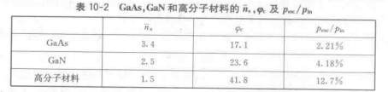
不同材料的折射率与临界角

Slide 37
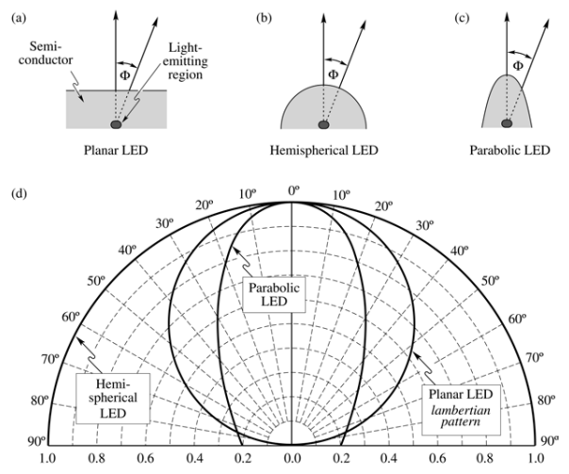
朗伯型发射图
距离光源r的半导体内的光强I_{s}为
空气中的光强I_{air}为

Slide 38
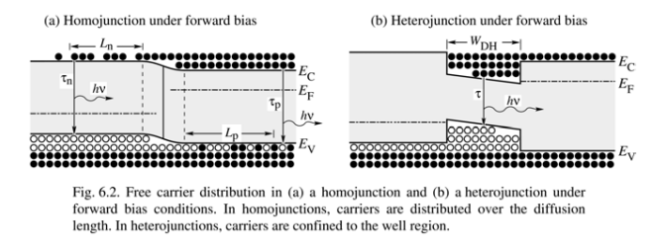
提高LED内量子效率的措施
双异质结结构
由异质结性质的分析可知，在异质结界面处，导带和价带分别存在带阶ΔE_{C}和 ΔE_{V} ，载流子能够有效地被限制在有源区，这就增加了自由载流子浓度，使辐射复合速率大大增加。

Slide 39
提高LED内量子效率的措施
双异质结结构
双异质结有体结构和量子阱结构两种
对体结构有源区厚度要选择合适，约为几百纳米。如果有源区选得太厚，就丧失了双异质结的优点；选得太薄，在高注入电流时载流子又要溢出
对多量子阱结构的LED，势垒层必须足够薄，以便阱区间发生足够的输运，避免有源区内载流子分布的不均匀。

Slide 40
提高LED内量子效率的措施
选取适当的有源区掺杂浓度
双异质结LED的有源区不需要重掺杂，重掺杂后pn结将位于量子阱区的边上，即靠近有源层一限制层界面处，载流子容易溢出而流向限制层一侧降低辐射复合效率
所以有源层一定不是重掺杂的，要么掺杂浓度比限制层低，要么就不掺杂。
有源层通常都是p型掺杂。因为电子是少子时。它的扩散长度比空穴的长（电子迁移率高），能保证电子在有源层更均匀地分布。

Slide 41
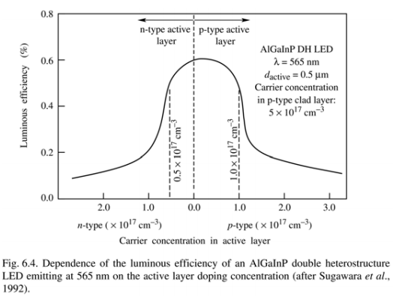
提高LED内量子效率的措施

Slide 42
提高LED内量子效率的措施
有源层故意掺杂有优点也有缺点
载流子寿命取决于多子浓度，在低激励情况下，辐射载流子寿命随自由载流子浓度增加而降低，即掺杂浓度高，辐射载流子寿命就短，结果辐射效率就增加
另一方面，高掺杂浓度会引入缺陷，它起非辐射复合中心作用
外延生长工艺也与掺杂有关，掺杂原子可起到表面活化剂的作用，这会增加原子的表面扩散系数，改善晶体质量

Slide 43
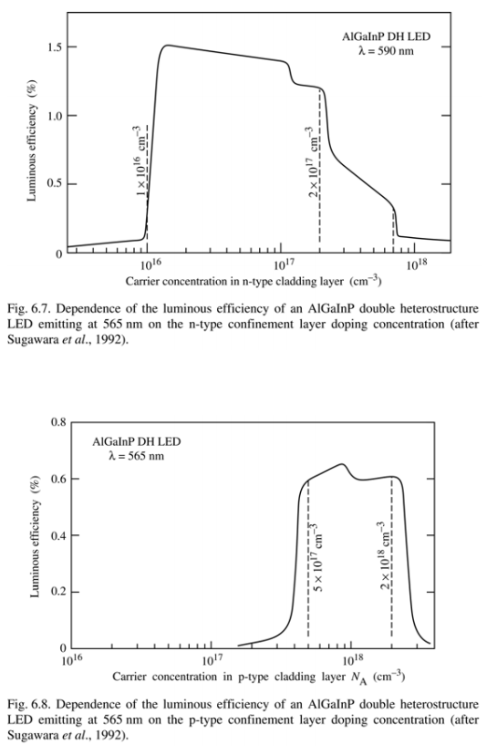
提高LED内量子效率的措施
选取适当的限制层掺杂浓度
限制层的电阻率电阻率必须足够低，以免对限制层起加热作用
即使有源层不故意掺杂，也会有剩余杂质浓度，其典型值为10¹⁵-10¹⁶ cm⁻³，限制层的杂质浓度必须高于有源区，以确定pn结的位置
高的p型掺杂有利于维持电子在有源区，防止电子扩散进入限制层深处

Slide 44
提高LED内量子效率的措施
控制pn结偏移的影响
pn结从预定的位置向限制层偏移是双异质结LED中的重要问题。通常下限制层是N型，上限制层是P型，有源层是不掺杂或轻掺杂。但是如果发生掺杂再分布，pn结就会偏向限制层一侧。在高温长时间生长过程中，掺杂剂要扩散、分凝，这会造成杂质再分布。
一般是上限制层的受主向有源区和下限制层扩散，直径小的原子很容易沿晶格扩散。浓度如果超过某一临界浓度，受主就扩散得很快，结果器件将不再工作，不能发射相应波长的光。

Slide 45
提高LED内量子效率的措施
降低非辐射复合的影响
LED的有源区必须是高质量晶体。由点缺陷、不希望要的杂质、位错等形成的深能级浓度必须降到最低，同时表面复合也应当尽可能小。要使得自由表面距离电子、空穴若干个扩散长度，即任何表面离有源区尽可能远一些。

Slide 46
提高LED光提取效率的措施
采用双异质结结构
目前，几乎所有的高亮度LED都是双异质结构。两个限制层对有源层发出的光是透明的。
在顶部接触层以下的电流注人区内，有源区的光吸收也可以忽略。
在高注入条件下，电子、空穴的E_{F}要进入各自的带内，有源区实际对接近带隙能量的发射光几乎是透明的。
但必须指出，对远离注入区的有源区是处在平衡状态的，这些区域不是电流注入区，这些地方要吸收接近带隙能量的光发射。
为了减小由于吸收的光损耗，有源区必须有高的内量子效率，以便吸收光子后能够再发射。

Slide 47
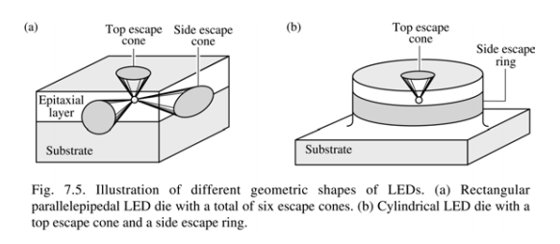
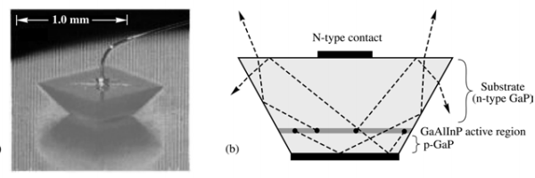
提高LED光提取效率的措施
LED管芯形状的选择

Slide 48
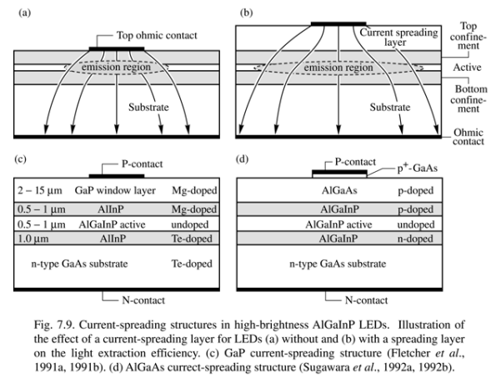
提高LED光提取效率的措施
电流扩展层&透明电极

Slide 49
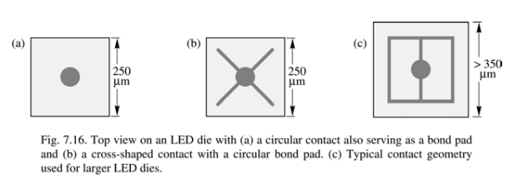
提高LED光提取效率的措施
接触电极形状和尺寸的选择

Slide 50
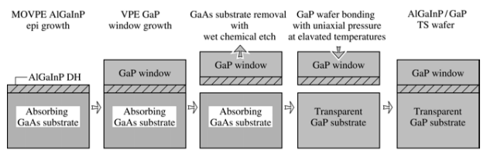
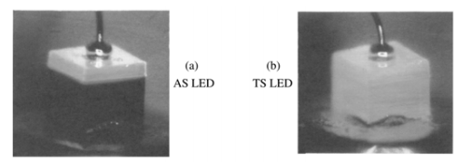
提高LED光提取效率的措施
透明衬底技术

Slide 51
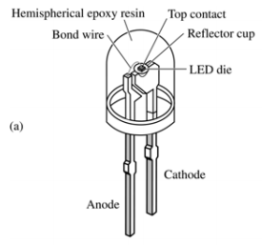
提高LED光提取效率的措施
环氧树脂封装

Slide 52
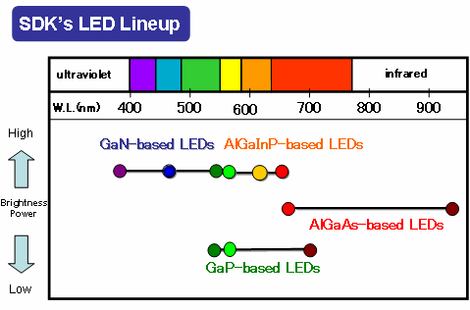
高亮度LED的材料系

Slide 53
LED的光学特性
LED的效率
功率效率η_{p}=光功率/电功率
外量子效率η_{ext}=单位时间内从LED出射的光子数/注入到LED的电子数=内量子效率×光提取效率
光提取效率η_{extr}=单位时间内从LED出射的光子数/LED产生的光子数
内量子效率η_{int}=单位时间内LED产生的光子数/注入到LED的电子数=注入效率×辐射复合效率
注入效率η_{inj} =单位时间内注入到LED有源区的电子数/注入到LED的电子数
辐射复合效率η_{r}=单位时间内LED产生的光子数/注入到LED有源区的电子数

Slide 54
LED的效率
可以直接测量
可以直接测量
内量子效率和光提取效率只可以间接方法估算

Slide 55
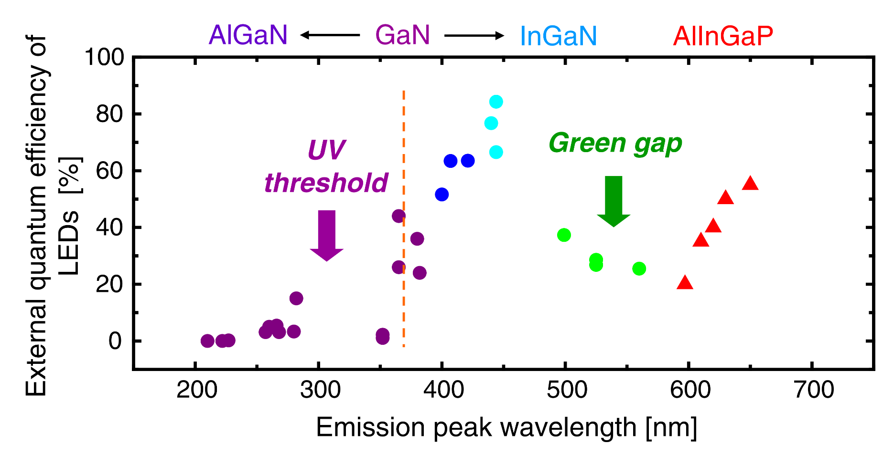
现有LED发展水平

Slide 56
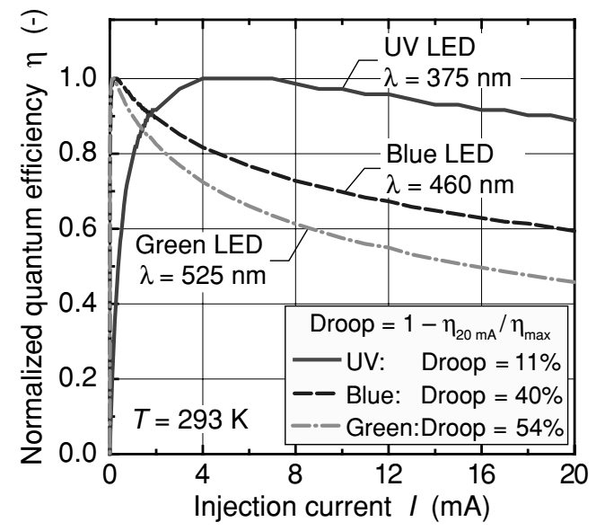
LED大注入下的量子效率下降效应

Slide 57
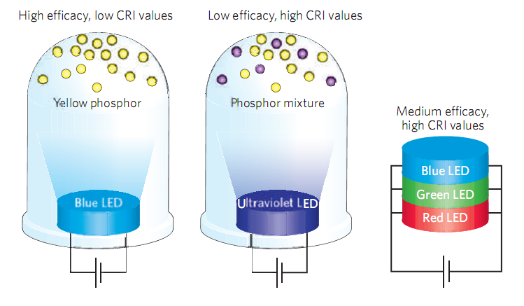
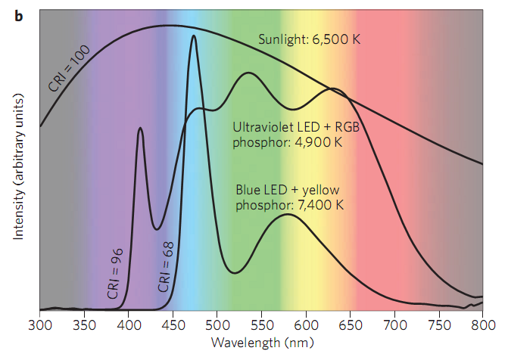
白光LED的三种实现方式
白光LED的光谱
目前的主流方案

Slide 58
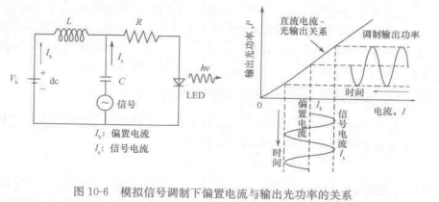
LED的调制特性

Slide 59
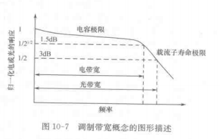
LED的调制特性
低频时，响应受限于RC；高频时，响应受限于少数载流子寿命

